Slide 1
創造未來的經濟

Slide 2
我們擁有：
科技和系統
可識別消費者紀錄的
追蹤系統
數位整合
電子商務
正確的消費獎勵
美安公司可以...
創造未來的經濟

Slide 3
我們的任務是
「改變人們的消費方式」
從而創造未來的經濟！
每個人都會購物
與每個人息息相關
無論人口地理背景

Slide 4
這個訊息很簡單...
將您的消費轉為收入!

Slide 5
如何讓超連鎖®店主和消費者信服？
先讓超連鎖®店主和消費者看看省下的金額！
執行購物年金評量
將時間及交通成本化為實際數字
說明現金回饋和優惠
現金回饋推薦獎金
口碑廣告和社群媒體，發現更多
魅力
更多獨家代理品牌優惠
透過IBV和團隊中100%累積的IBV賺取更多收入

Slide 6
經濟是什麼？
一個經濟體包含在特定地理區域的個人、社區或政府所生產，經銷和消費的產品或服務。

Slide 7
經濟的重點
經濟是由產品和服務的供應端以及消費者的需求端所驅動的。

Slide 8
新經濟
一個經濟體系包含在特定地理區域內，由個人、社區或政府所生產、經銷、消費，內含技術以及創新價值的商品或服務。

Slide 9
集體購買力
一群消費者借力於其規模以換取市場的折扣。

Slide 10
市場
建立商品、服務、技術和創新價值的過程。 這也取決於供需情況，需求決定了市場潛力的大小。

Slide 11
大眾行銷模式將消費者分開，讓我們無議價能力，他們可以賣出較高價格、控制價格，甚至決定我們在何處以及如何才能買到產品。

Slide 12
數位整合
數位整合將我們連接起來，追蹤每位消費者各自或集體從各種商店購買的產品。雖然我們提供消費者個人化的服務，我們卻可以利用集體購買力壓低價格，並增加我們在購物年金計畫中轉換成BV和IBV、提供給購物年金會員的收入。

Slide 13
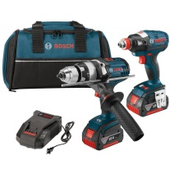
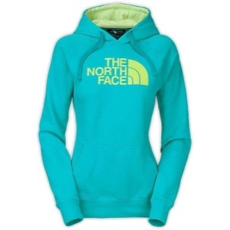
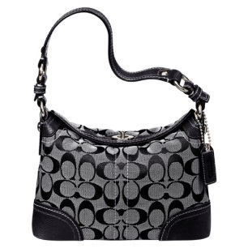
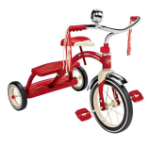
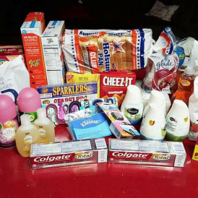
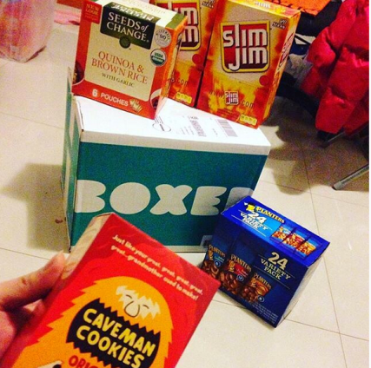

Slide 14
敬請期待...
增加消費者見證影片
根據購物年金卓越成員的消費，增加更多精選夥伴商店
個人化拖放式購物清單，可拖放根據購物年金評量所推薦的產品
每個推薦的產品將有三個選擇。 第一是美安台灣獨家品牌，第二和三將是受歡迎的品牌
特殊場合和假期的年度消費通知
2017年購物年金將更進步
Notes:
TRAINERS NOTES:
Again, this is a popular investment and/or retirement strategy.
The benefit is that by paying into your annuity over time, you can expect to be paid back payments at retirement in monthly, quarterly, yearly or even lump sum payments based on your specific arrangements.
The downfall is that in order to fund the annuity, you need discretionary income to pay into it with. Most Americans have little to no discretionary income, therefore, cannot participate in an annuity program as part of their retirement strategy.

Slide 15
購物年金的未來亮眼
我們要做好身為超連鎖®店主應做的

Slide 16
開始購物年金 創造我們自己的經濟
我們必須掌握和創造自己的經濟獨立
一個共同的目標、與經濟接軌、運動和革命

Slide 17
50,000 位
購物年金卓越成員
每一季度購買 1,500 BV
每一季度皆透過TW.SHOP.COM購買NTD$95,000
購物年金線上評量
如果平均家庭用品支出為 NTD$747,922，而其中的NTD$274,413是透過TW.SHOP.COM，因為改變了消費習慣而來….對卓越成員來說，多出一些的消費金額，例如每年US$20,000，去乘以50,000 位卓越超連鎖店主，那就是十億美金的超連鎖®店主線上消費的業績。IBV的佣金利潤一樣也會成長。

Slide 18
媒合產品與人們、人們與產品
美安的進化
購物年金

Slide 19
超連鎖®店主購物年金
卓越成員
觀點
如果價錢因為時間的關係而調降，
而你的購物年金永續收入
卻在購物年金廣為人知時持續增加？

Slide 20
購物年金在點數、BV、IBV、收益與永續收入的成長 (增加) = 佣金利潤
SA 卓越成員 | BV/IBV 的業績二者合一 | BV 增加 | IBV 增加 | MA = AGP 增加 | 增加的佣金利潤
 |  |  |  |  | BV | IBV | 二者合一
10,000 | $166,000,000 | $48mm | $117.66mm | $21.3 mm | $31.2mm | $11.46mm | $42.66mm
25,000 | $415,000,000 | $120mm | $292mm | $53.25mm | $78 mm | $28.47mm | $106mm
50,000 | $828,000,000 | $240mm | $588mm | $106.5mm | $101.4mm | $57.3mm | $158.7 mm
100,000 | $1.764 Billion | $480mm | $1.176Billion | $1.065Billion | $202.8mm | $114.6mm | $317.46
1,000,000 | $11,764Billion | $4,8Billion | $11.76Billion | $11,06Billion | $2.028Billion | $1.146Billion | $3.174Billion
MA AGP = (扣除佣金與貨品成本後) = 支付開銷，成長，拓展以及行銷
10,000 SA 卓越成員現在重複完成
25,000 SA 成員完成評量並開始
50.000, SA 卓越成員目標 = 1/3 to ¼ 的超連鎖店主 = 爆發點
會影響IBV的佣金利潤
會促進將非美安產品大幅度地帶回家中，25% to 50% 的SA/IBV
25% - 50% IBV
SA = 服務性產品 + 媒體覆蓋 + 專家代言 + 電影+ 財務服務產業堤案
加上 零售利潤或佣金利潤在銷售給 SA 成員

Slide 21
美安台灣機會的兩個面向
事業中的事業
在上億美元的市場中選擇2、3種或更多產品
美安大學
購物年金
將獲利極大化
成為產品代言人
Notes:
We deal on both sides of the economy, the supply and on the consumer demand

Slide 22
成為卓越超連鎖®店主 或成為購物年金卓越成員 在收入上有何差別？

Slide 23
卓越超連鎖®店主/購物年金卓越成員 差別 / 分析標準 / 範例
以下範例僅包含在2015年1月1日之前加入的超連鎖®店主
根據2015年的業績獎金分析
僅包含在2015或2016年有賺取業績獎金的超連鎖®店主
僅包含在2015年1月1日後參與自動購貨的超連鎖®店主

Slide 24
卓越超連鎖®店主/購物年金卓越成員 差別 / 分析標準 / 範例
超連鎖®店主級別 – 無其他定義
卓越超連鎖®店主級別 – 符合卓越超連鎖®店主計畫的超連鎖®店主
購物年金超連鎖店主®級別 – 至少達到二個季度購物年金的超連鎖®店主
卓越超連鎖®店主 - 購物年金卓越成員級別：至少二個季度達到購物年金的卓越超連鎖®店主

Slide 25
卓越超連鎖®店主
經營美安事業2-3年的超連鎖®店主
超連鎖®店主狀態 | 平均佣金 增加%
超連鎖®店主
卓越超連鎖®店主 | 48％
超連鎖®店主+達成購物年金 | 197％
卓越超連鎖®店主+達成購物年金 | 248％
超連鎖®店主級別 – 無其他定義
卓越超連鎖®店主級別 – 符合卓越超連鎖®店主計畫的超連鎖®店主
購物年金超連鎖店主®級別 – 至少達到二個季度購物年金的超連鎖®店主
卓越超連鎖®店主 - 購物年金卓越成員級別：至少二個季度達到購物年金的卓越超連鎖®店主

Slide 26
卓越超連鎖®店主
經營美安事業 3-5 年的超連鎖®店主
超連鎖®店主狀態 | 平均佣金增加%
超連鎖®店主
卓越超連鎖®店主 | 48％
超連鎖®店主+達成購物年金 | 147％
卓越超連鎖®店主+達成購物年金 | 250％
經營美安事業 5-7 年的超連鎖®店主
超連鎖®店主狀態 | 平均佣金增加%
超連鎖®店主
卓越超連鎖®店主 | 102％
超連鎖®店主+達成購物年金 | 282％
卓越超連鎖®店主+達成購物年金 | 485％
超連鎖®店主級別 – 無其他定義
卓越超連鎖®店主級別 – 符合卓越超連鎖®店主計畫的超連鎖®店主
購物年金超連鎖店主®級別 – 至少達到二個季度購物年金的超連鎖®店主
卓越超連鎖®店主 - 購物年金卓越成員級別：至少二個季度達到購物年金的卓越超連鎖®店主

Slide 27
卓越超連鎖®店主
經營美安事業 7-10 年的超連鎖®店主
超連鎖®店主狀態 | 平均佣金增加%
超連鎖®店主
卓越超連鎖®店主 | 139％
超連鎖®店主+達成購物年金 | 201％
卓越超連鎖®店主+達成購物年金 | 678％
經營美安事業 超過 10 年的超連鎖®店主
超連鎖®店主狀態 | 平均佣金增加%
超連鎖®店主
卓越超連鎖®店主 | 127％
超連鎖®店主+達成購物年金 | 303％
卓越超連鎖®店主+達成購物年金 | 1110％
超連鎖®店主級別 – 無其他定義
卓越超連鎖®店主級別 – 符合卓越超連鎖®店主計畫的超連鎖®店主
購物年金超連鎖店主®級別 – 至少達到二個季度購物年金的超連鎖®店主
卓越超連鎖®店主 - 購物年金卓越成員級別：至少二個季度達到購物年金的卓越超連鎖®店主

Slide 28
使用集體購買力
美安的奇蹟 ─ 商店+顧客追踪系統
數位對全球影響是非常巨大的
網路空間沒有界限！
超越政府、機構、宗教和意識形態：2x2x2x2x2x2x2
對社會和經濟的意義重大，具有改變世界的力量
我們真的可以！ 創造自己的經濟

Slide 29
2017年
策略計畫

Slide 30
策略
計畫
目標
專注在如何達成十億美元的目標，並在過程中享受樂趣。
投入一切努力，改變購物的方式，發揮歷史性的影響，取得勝利。

Slide 31
策略性思維 ...
25年至今...
接下來的5年至關重要。在過去25年將夢想成真的過程中展現了一番作為。
接下來的10年會是怎樣的狀況？大躍進即將出現。
身為超連鎖®店主，我們應該要能夠享受人生，事業以及旅程。
我們每天在做的事很重要。我們的超連鎖®社群是一個生命的有機體。我們要主動活躍並持續向前邁進。

Slide 32
策略性思維 ...
我們的公司專注在兩個重點。美安大學……事業中的事業，以及購物年金。
TW.SHOP.COM 原先是為創造業績營收與成長所建立的第二個管道。整合管理業績紅利計畫(MPCP) 更是個巨大承諾。
將美安公司的基石打造得堅若磐石。
身為超連鎖®店主，我們應該專注在產生效益的活動上。
所有的超連鎖®店主必須了解「我是 I am」的力量。

Slide 33
策略性思維 ...
我們第一名的產品叫做相信。
點數從何而來？人們從何而來？會自動出現嗎？這需要持續性的行動。
過去一年發生的競爭性攻擊讓我們更加成長。我們需要更了解該採取什麼樣的措施。
我們需要最初始的熱情。今天，我們需要尋找這樣的熱情。
所有的超連鎖®店主必須了解他們的「為什麼」。

Slide 34
策略性思維 ...
TW.SHOP.COM 會持續為潛在顧客吸引網路消費者並改善購物的經驗。
全球會議聯盟系統的成長(GMTSS)。
擴大市場國家的分佈。
持續完成全球一體化。

Slide 35
你知道你的為什麼嗎?
你可以現在就說出你的為什麼嗎？
我們必須很清楚的知道，我們要做什麼以及
我們如何做，如此，他人才得以追隨。
除非你很清楚自己的為什麼
否則你不會贏得最極致的成功。
找到你的熱情

Slide 36
公司專注的焦點：
兩大重點
美安大學主修或類別 事業中的事業
購物年金紅利計畫

Slide 37
解決方案... 「為成功而革命」
團隊、團隊、團隊！
眾志成城。
整體大於其部分的總和。

Slide 38
傳統的多層次傳銷公司
Amazon.com
快速致富的計畫
一筆交易
我們
不是...

Slide 39
透過產品代理，網路行銷以及一對一行銷的理念，結合傳統以零售為導向的複合模式。
一家創造連續90個季度成長佳績的公司。
轉消費為收入。
我們
是...

Slide 40
系統架構的力量
管理業績紅利計畫(MPCP) 與必修培訓課程緊密連結，以賺取佣金收入。
MPCP確保業績獎金來自於零售，並且與一連串可以互相對照檢核的法律文件緊密連結（表格925、1001、1000）
透過產品銷售 (70-30 規定)
同意參加授證經理級訓練。
每季度繳交銷售報告，確認至少銷售NTD$6,360給至少兩名獎勵計畫以外的顧客。

Slide 41
系統架構的力量
獲利能力和穩定性奠基於每周持續累積新的、或重複產生、不會每月歸零的BV和IBV。（增加了持續的零售利潤之外，賺取永續收入的機會）。

Slide 42
系統架構的力量
每天除了提供上百種產品優惠之外，系統可追蹤顧客訂單，給予現金回饋、推薦獎金，並為顧客省下許多花費。

Slide 43
力量來自於系統架構
不需誇大其辭 – 我們能如實介紹。
每個人都有包袱，這些包袱阻礙了他們賺取被動收入。
每位超連鎖®店主都有管理責任。

Slide 44
系統架構的力量
系統使得此一架構具備其當責性，確保管理業績紅利計畫長期的正直發展，並符合我們每個市場國家的相關監管法規制度。

Slide 45
專業手冊規定與程序－第二部分
美安公司的基礎穩固，確保您長期穩定的獲利能力。
別讓激情超越了專業。
JR一直以來非常擅長
經營美安公司！
完整的經營哲學基於現實生活的經驗。

Slide 46
美安公司｜SHOP.COM的優勢
美安大學
購物年金 (轉消費為收入)
SHOP.COM
實體夥伴商店計劃
透過先進科技、網路並集結眾人之力，
我們將會改變人們購物的方式並且創造 未來的經濟。

Slide 47
美安公司｜SHOP.COM 的承諾
再度聚焦，致力於讓購物年金與顧客更加貼近 – 讓超連鎖®店主與優惠顧客們，從僅是完成購物年金評量，能更容易轉換成實際的訂單。

Slide 48
美安的最初與今日
我們第一名的產品叫做相信！
我們身負使命，並熱衷分享這個使命。
我們「傳授理念」，因為每個人都適用。
我們的理念很簡單：「轉消費為收入」。
我們的目標： 50,000位購物年金卓越成員。
成為卓越超連鎖®店主
Notes:
This is where you can reference the Knute Rockne story of revolutionizing football with the forward pass, and then the Insurance company that said turn your whole life insurance to term insurance and invest the rest.

Slide 49
創造未來的經濟

